Slide 1
Analysis of polarization during 10-120GeV ramping in CEPC CDR booster
22-8-30
ChenTao

Slide 2
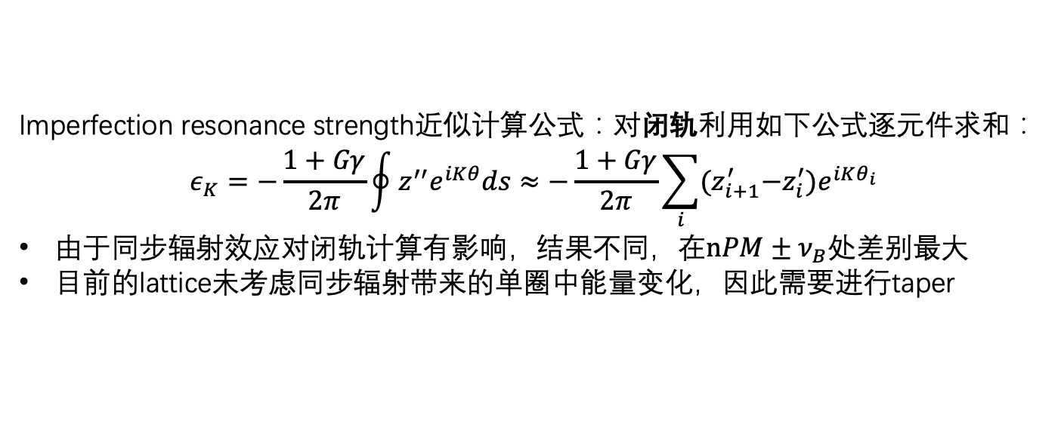


Imperfection resonance calculation
Imperfection resonance strength近似计算公式：对闭轨利用如下公式逐元件求和：
$$ε_{K}=−\frac{1+Gγ}{2π}\oint{z^{′′}e^{iKθ}ds}≈−\frac{1+Gγ}{2π}\sum_{i}{{(z}_{i+1}^{′}−z_{i}^{′}})e^{iKθ_{i}}$$
由于同步辐射效应对闭轨计算有影响，结果不同，在$nPM±ν_{B}$处差别最大
目前的lattice未考虑同步辐射带来的单圈中能量变化，因此需要进行taper
RAD OFF
RAD ON
H-Mode Energy
$$3PM−ν_{B}$$
$$PM−ν_{B}$$

Slide 3
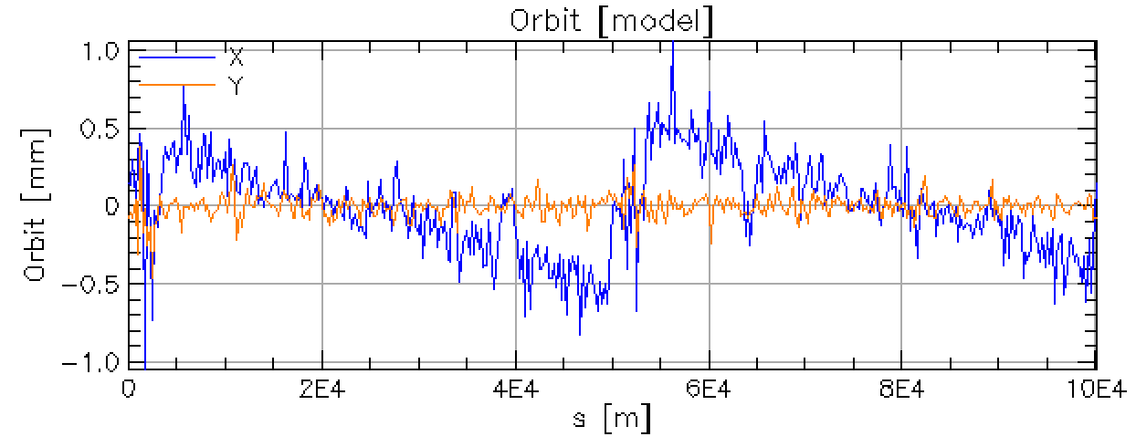
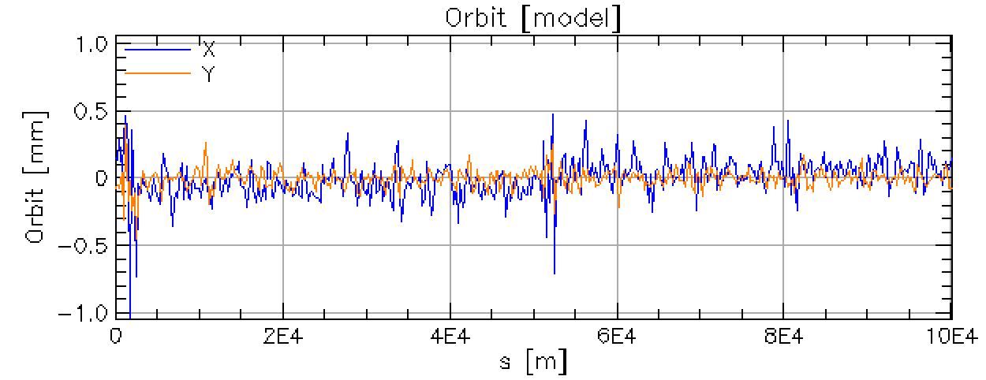
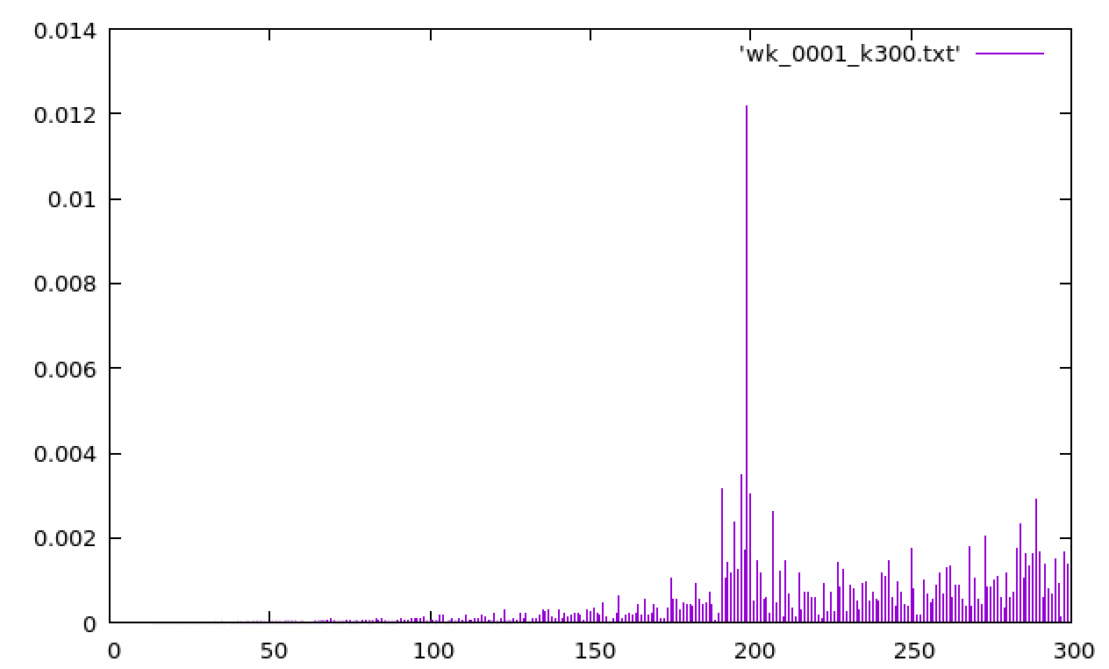
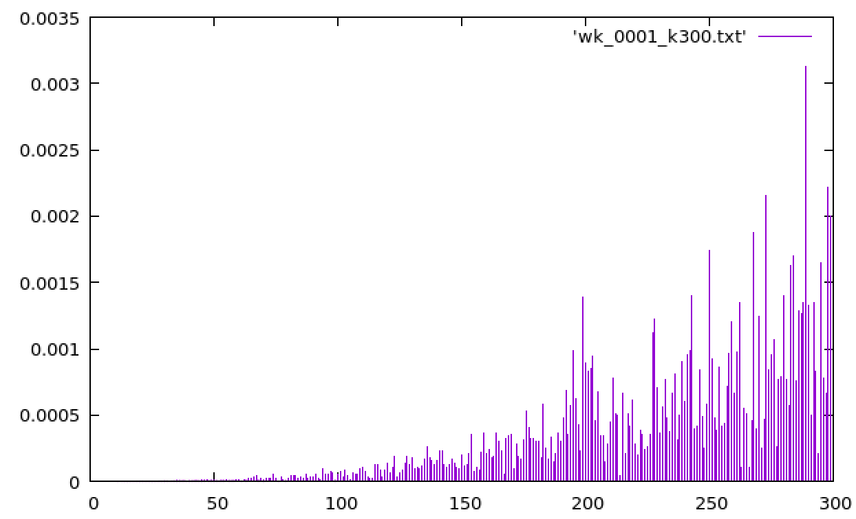
Tapered lattice
Taper：将磁铁的强度按照单圈中粒子能量变化进行调整
87.7GeV 能量下taper前后闭轨
taper
taper
aGamma
aGamma

Slide 4
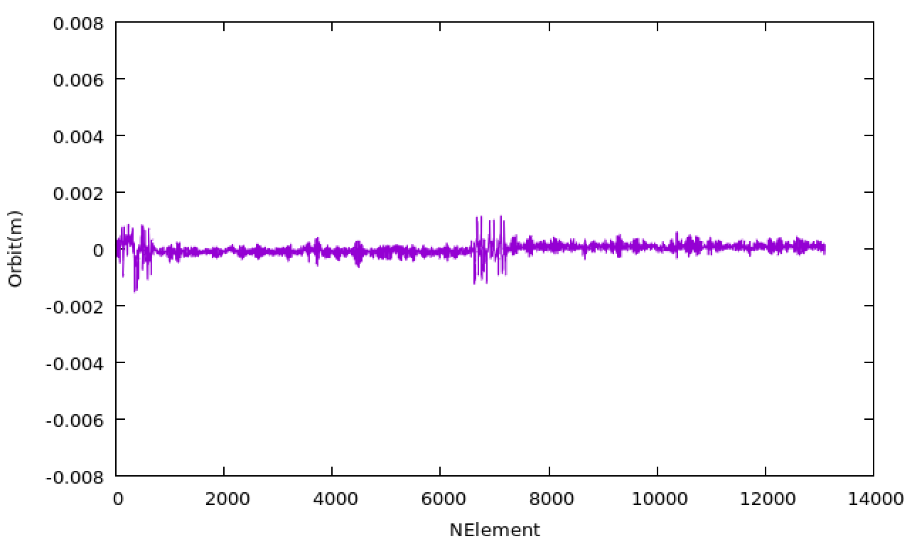
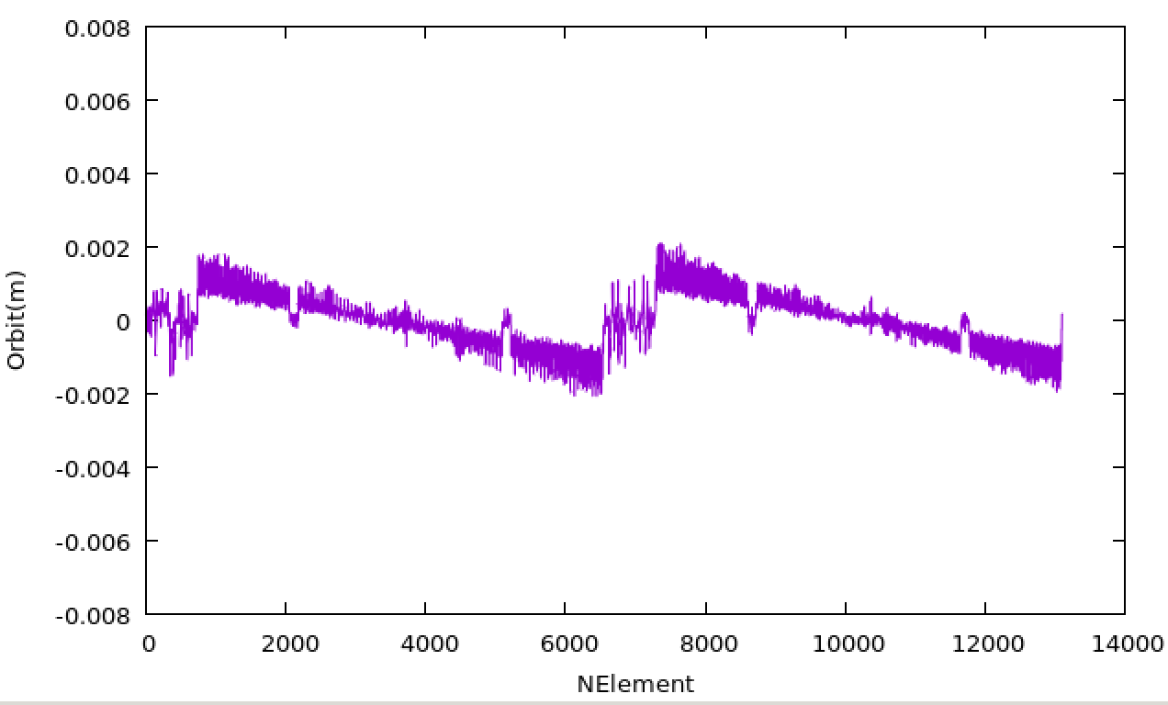
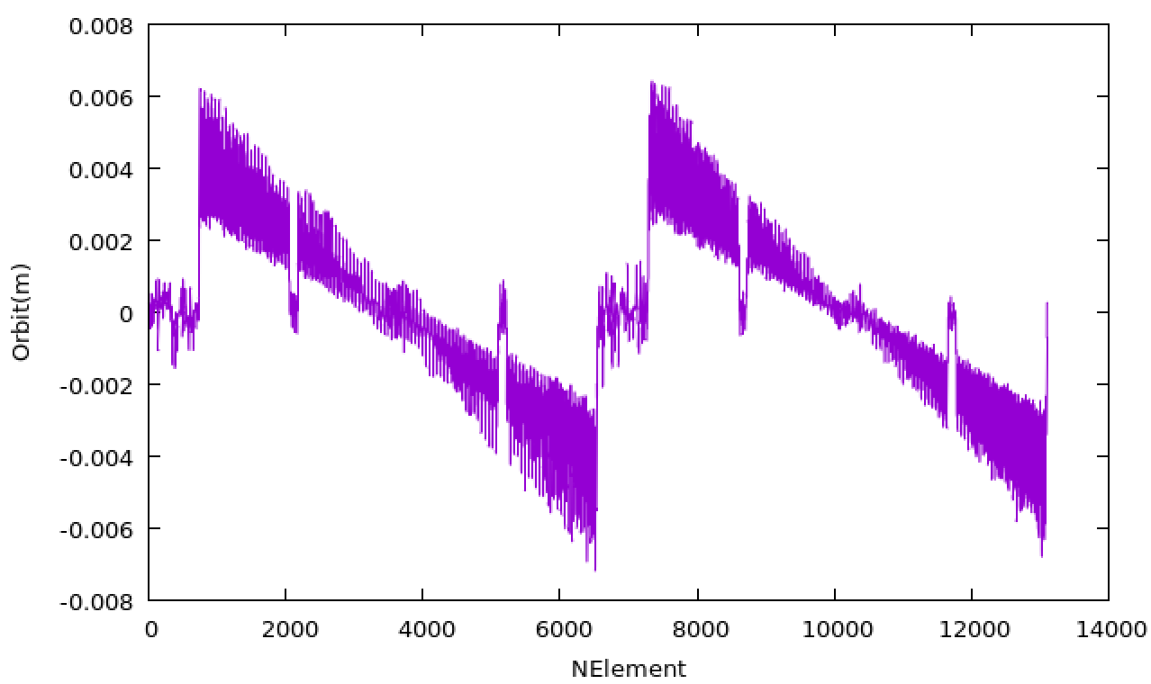

升能过程中的闭轨变化
在升能过程中，能量随着磁铁强度线性增长
同步辐射损失的能量与能量四次方成正比$∆U∝E^{4}$
闭轨会随能量增长改变
升能模拟imperfection resonance影响时，将粒子初始化至注入能量下的闭轨
10GeV
120GeV
180GeV
CEPC Booster X方向闭轨

Slide 5
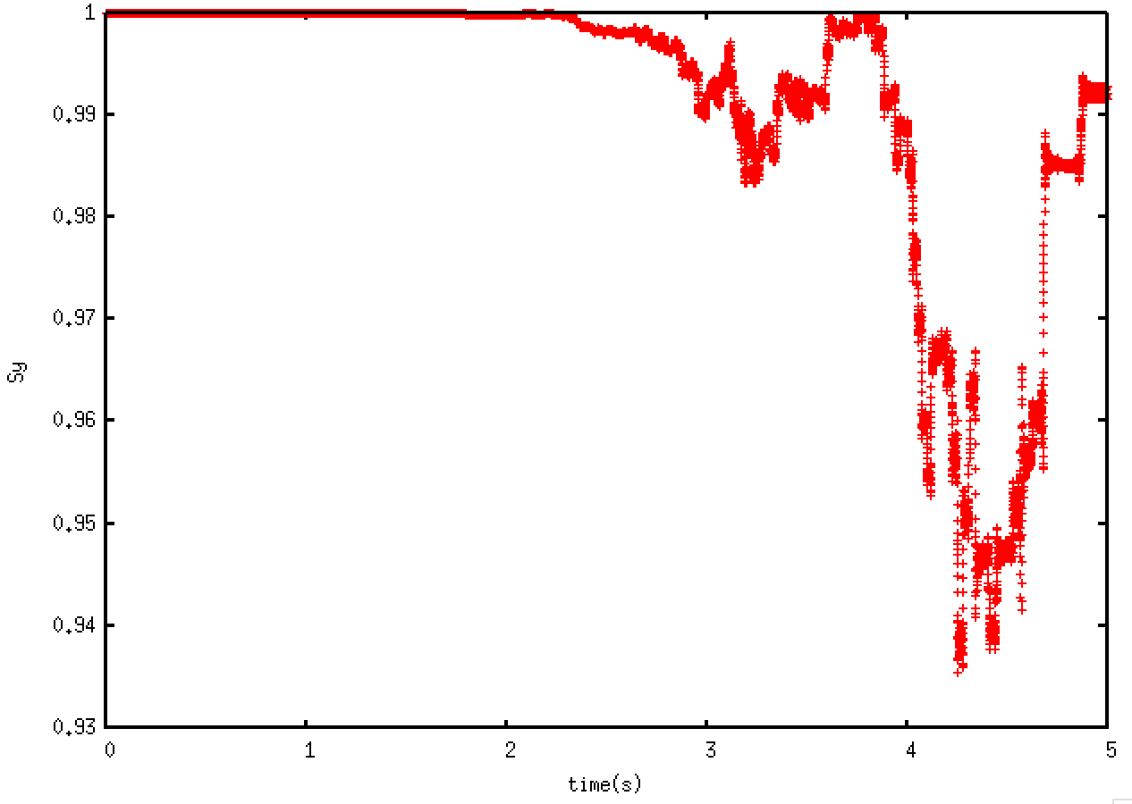
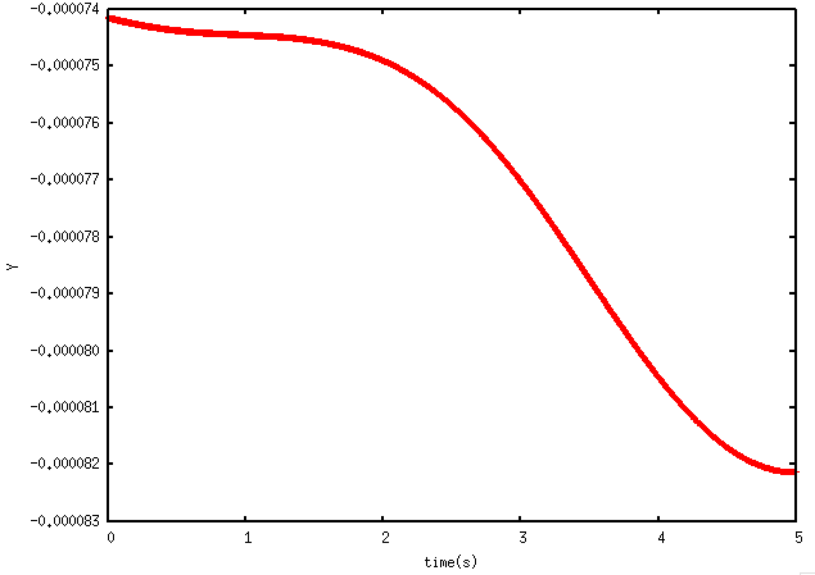
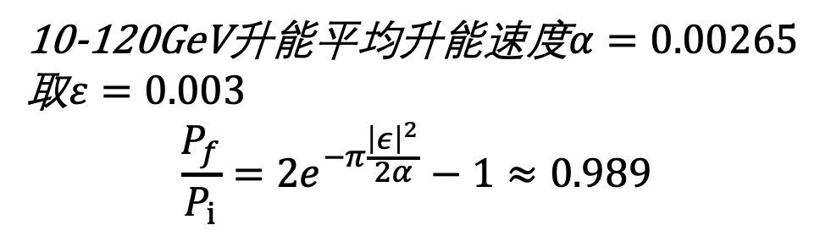
单粒子模拟结果
10-120GeV升能平均升能速度$α=0.00265$
取$ε=0.003$
$$\frac{P_{f}}{P_{i}}=2e^{−π\frac{{\left|ε\right|}^{2}}{2α}}−1≈0.989$$
aGamma
不考虑量子激发，10-120GeV升能模拟结果

Slide 6
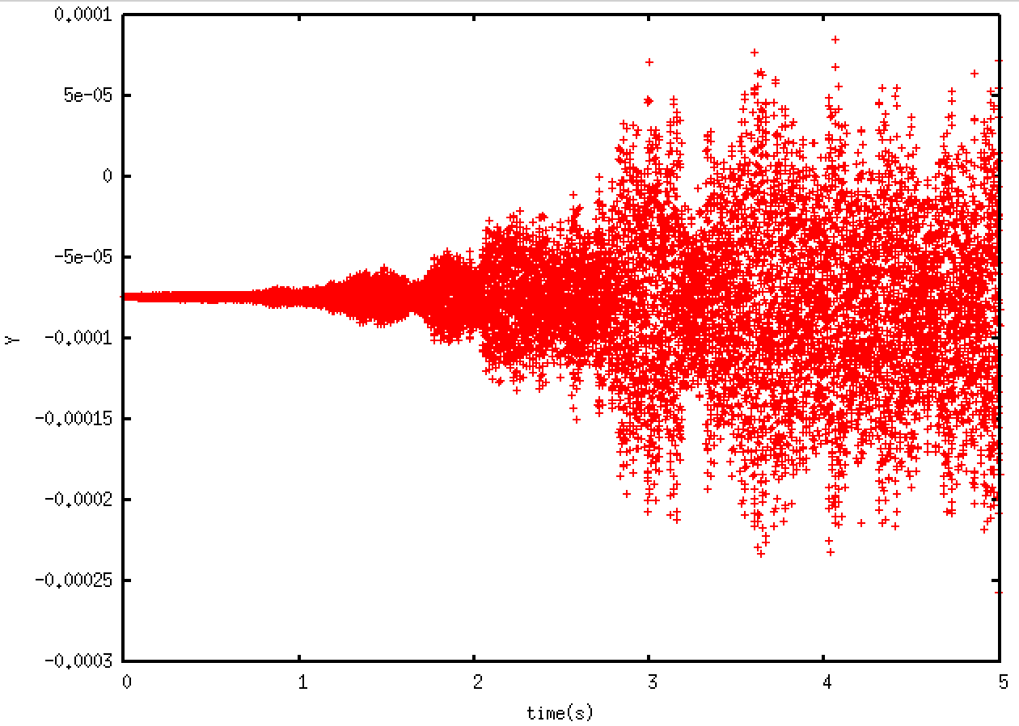
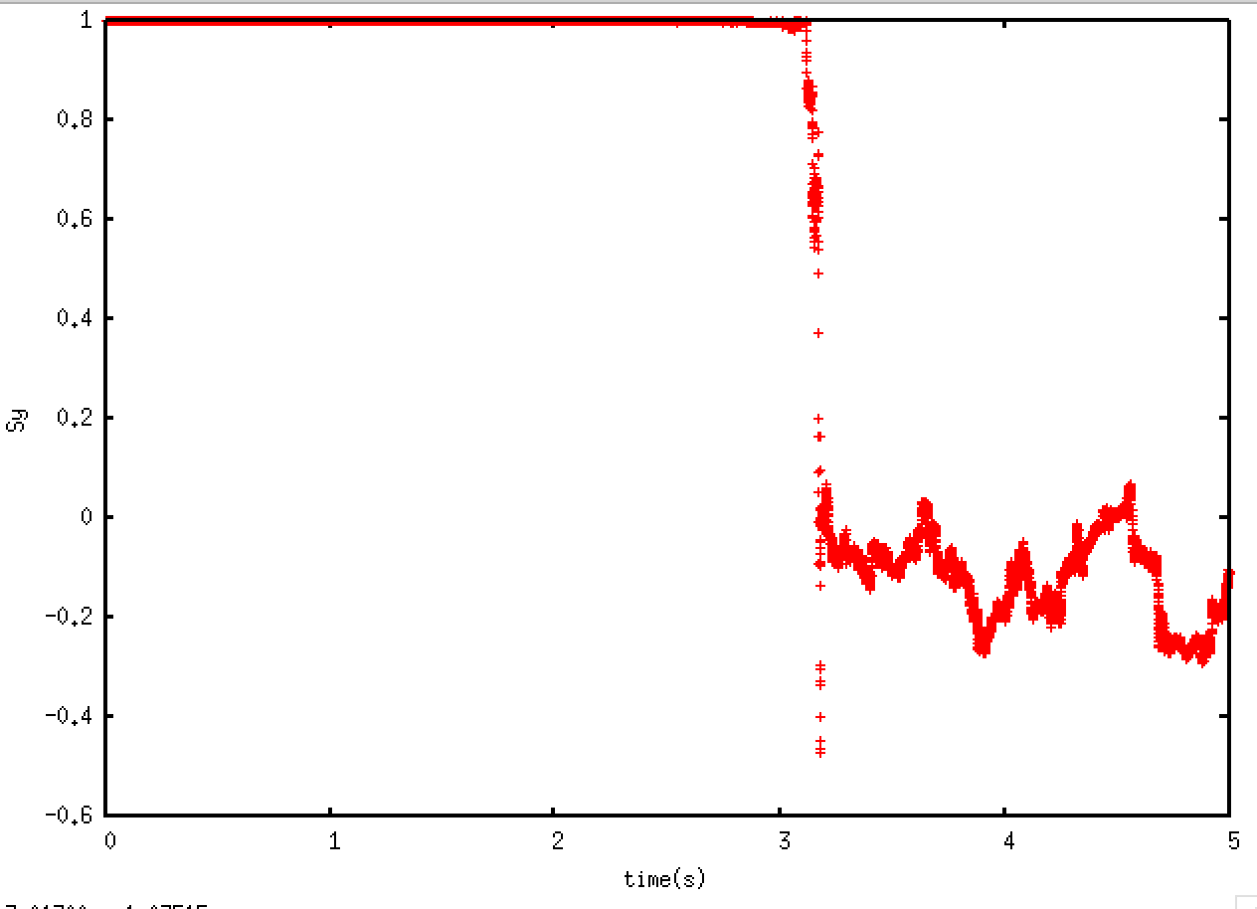
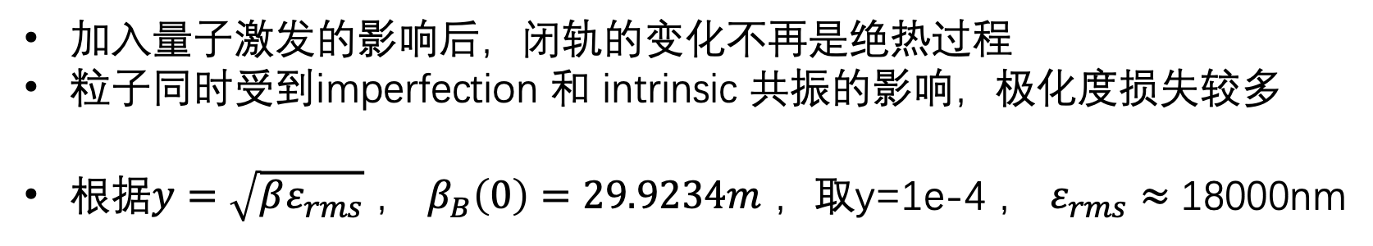
单粒子模拟结果-量子激发
加入量子激发的影响后，闭轨的变化不再是绝热过程
粒子同时受到imperfection 和 intrinsic 共振的影响，极化度损失较多
根据$y=\sqrt{βε_{rms}}$ ， $β_{B}\left(0\right)=29.9234m$ ，取y=1e-4 ， $ε_{rms}≈$ 18000nm
单粒子升能模拟结果
Y 在升能过程中的变化

Slide 7
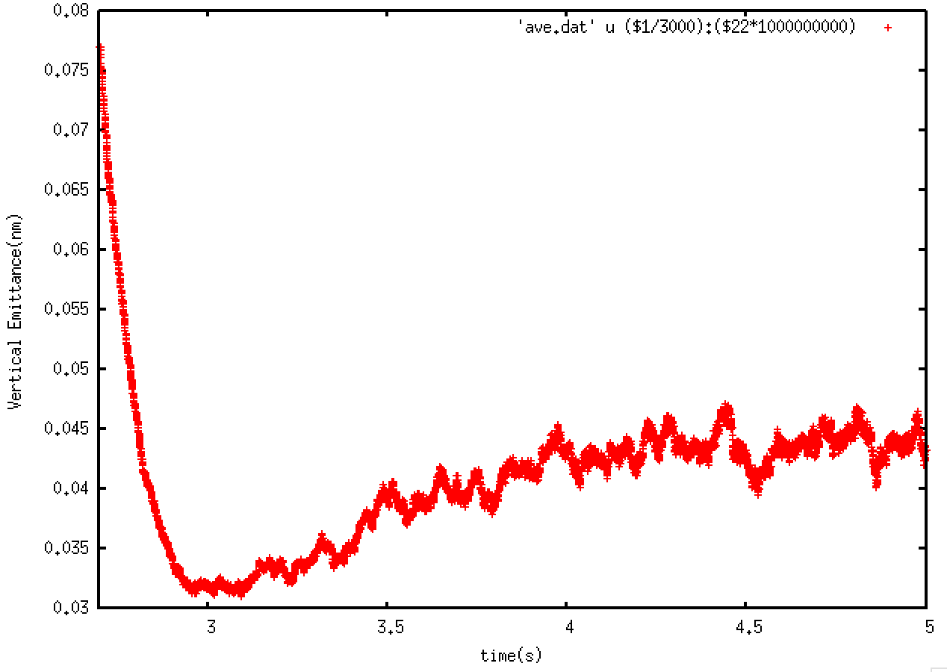
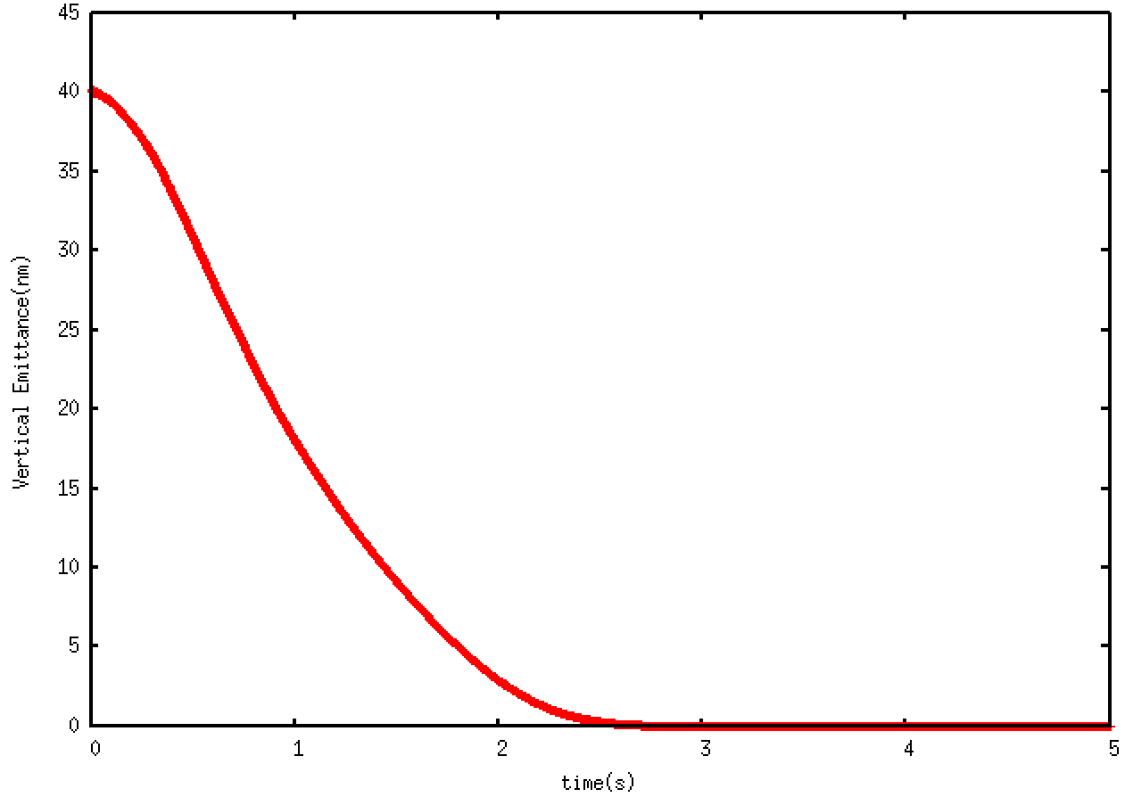
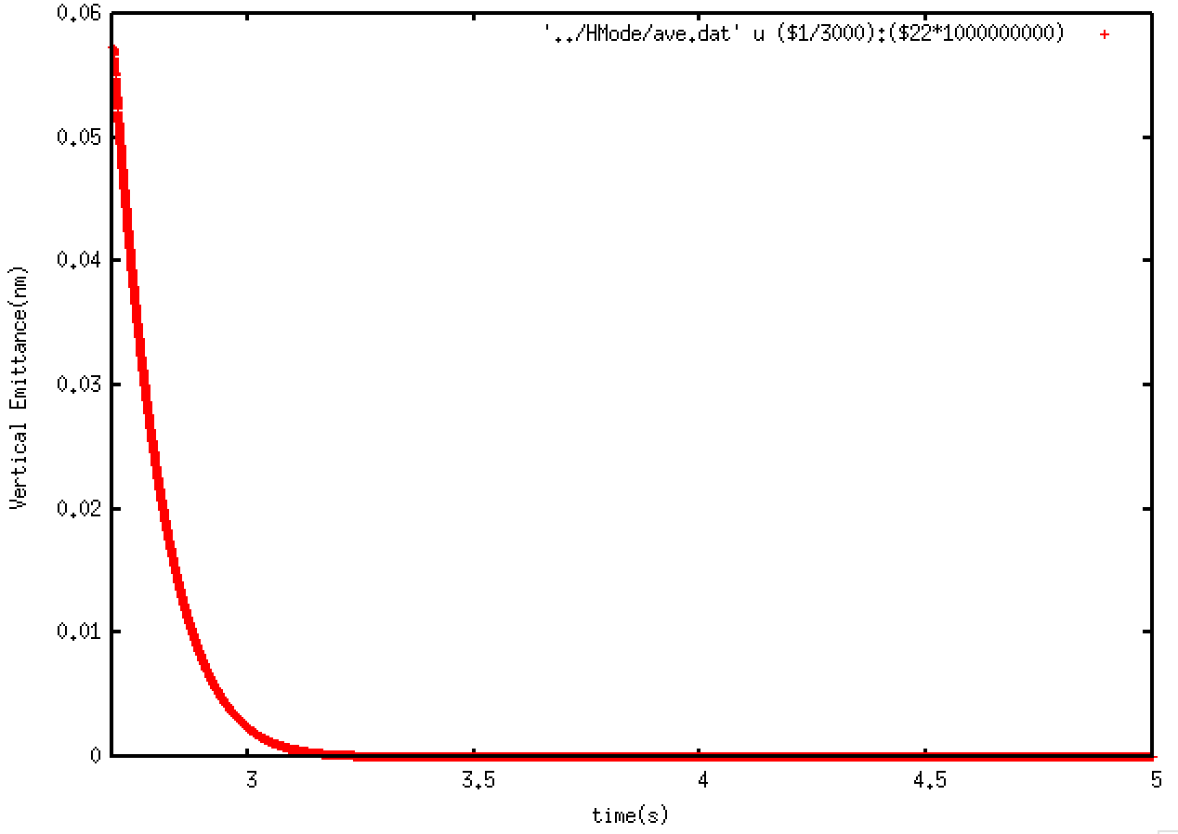
升能过程中的垂直发射度变化
注入时垂直发射度=40nm
对bare lattice ，即使打开量子激发，发射度也会降至0
有量子激发
平衡发射度约0.04nm
与bmad lattice计算一致
无量子激发
发射度降至0

Slide 8
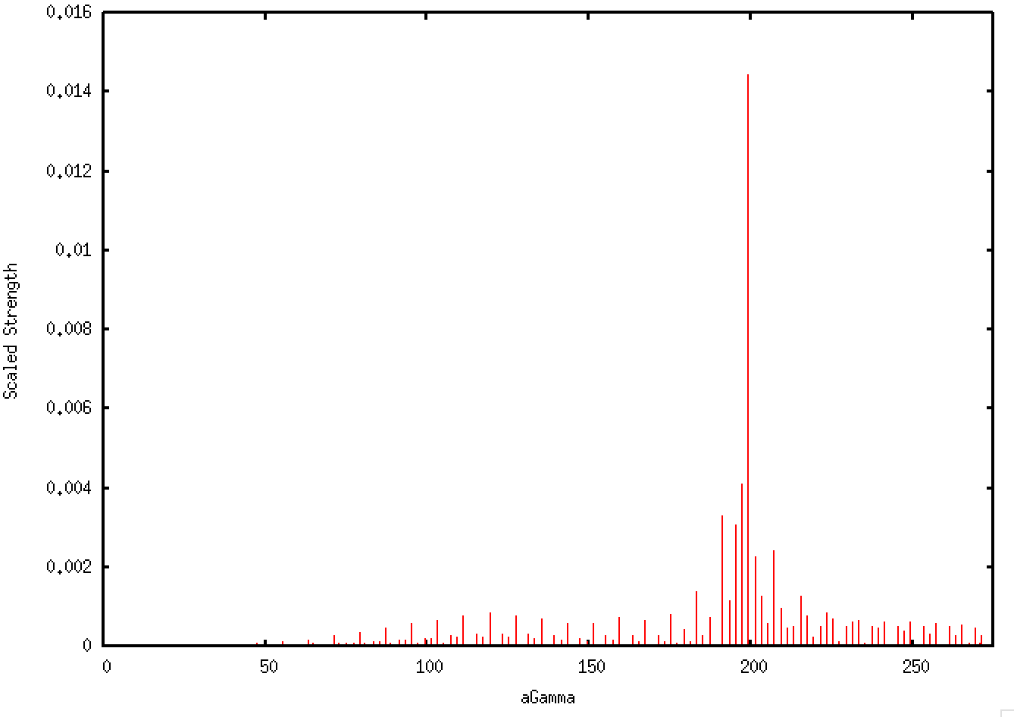

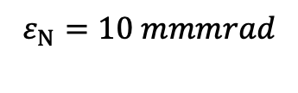
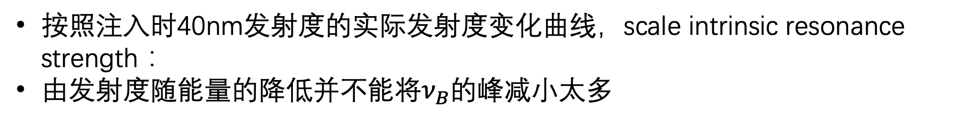
Scaled resonance strength
按照注入时40nm发射度的实际发射度变化曲线，scale intrinsic resonance strength：
由发射度随能量的降低并不能将$ν_{B}$的峰减小太多
120GeV
$$ε_{N}=10 mmmrad$$
$$\frac{P_{f}}{P_{i}}=2e^{−π\frac{{\left|ε\right|}^{2}}{2α}}−1≈0.75$$

